Slide 1

Etapa 3
Fundamentos de Processamento de Dados
// Fundamentos de Inteligência de Negócios

Slide 2
O que é ETL – Extract Transform and Load?
// Integração com Python

Slide 3
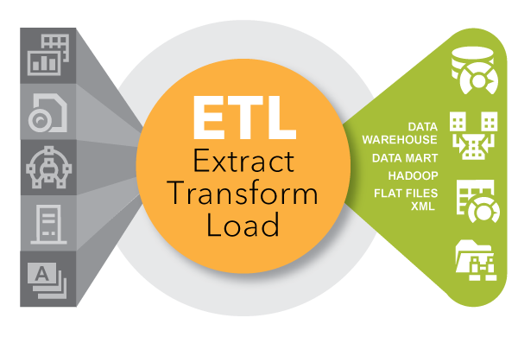
Pipeline de dados
Fonte: SAS

Slide 4
Pipeline de dados
ETL – Extract, Transform & Load

Slide 5
Pipeline de dados
Extração
CRM
Cloud
Filas
SGBD
Legados
Files
ETL – Extract, Transform & Load

Slide 6
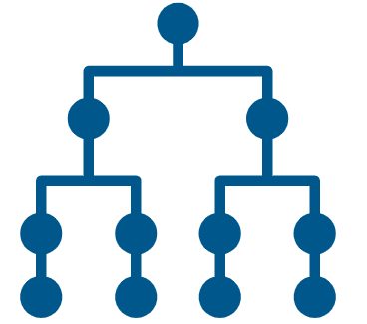
Pipeline de dados
Transformação
CRM
Cloud
Filas
SGBD
Legados
Files
ETL – Extract, Transform & Load
Notes:
What is data transformation explain?
Data transformation is the process of converting data from one format to another, typically from the format of a source system into the required format of a destination system. Data transformation is a component of most data integration and data management tasks, such as data wrangling and data warehousing.

Slide 7

Pipeline de dados
Load
CRM
Cloud
Filas
SGBD
Legados
Files
ETL – Extract, Transform & Load
Notes:
O último passo do ETL é o carregamento, etapa que engloba a integração dos dados em um banco ou repositório centralizado, como data warehouses na nuvem ou on premises.

Slide 8
Pipeline de dados
Load
CRM
Cloud
Filas
SGBD
Legados
Files
Clean
Analyse
ETL – Extract, Transform & Load
Notes:
Processo fundamental nas operações de dados, o ETL possibilitou a centralização de informações de fontes distintas em um único local, facilitando a extração de insights poderosos de negócio e a tomada de decisão em tempo real.

Slide 9
O que é ELT – Extract Load and Transform?
// Integração com Python

Slide 10
Pipeline de dados
Load
CRM
Cloud
Filas
SGBD
Legados
Files
ELT – Extract, Load & Transform
Notes:
Apesar disso, com o surgimento de tecnologias revolucionárias de computação em nuvem, data warehouses e o aumento dos volumes de dados, o tradicional ETL está sendo repensado, e o inovador ELT vem ganhando protagonismo nas operações modernas de dados.

Slide 11

Processo de ELT
Mudou a ordem do Load e Transform. E aí?
Solucionam o mesmo problema
Diferença:
Abordagem de transformação
Perspectiva sobre os dados
Estrutura influencia na análise

Slide 12
Pipeline de dados
CRM
Cloud
Ágil
Filas
SGBD
Legados
Files
ETL – Extract, Transform & Load
Notes:
É mais ágil pois inverte a ordem da transformação de dados da abordagem tradicional

Slide 13
Processo de ELT
Extração
Coleta de dados brutos
Fontes heterogêneas
Objetivo: integração posterior
CRM
Cloud
Filas
SGBD
Legados
Files

Slide 14
Processo de ELT
Load
Transferência/carregamento
Dados brutos
Data Warehouse ou repo

Slide 15
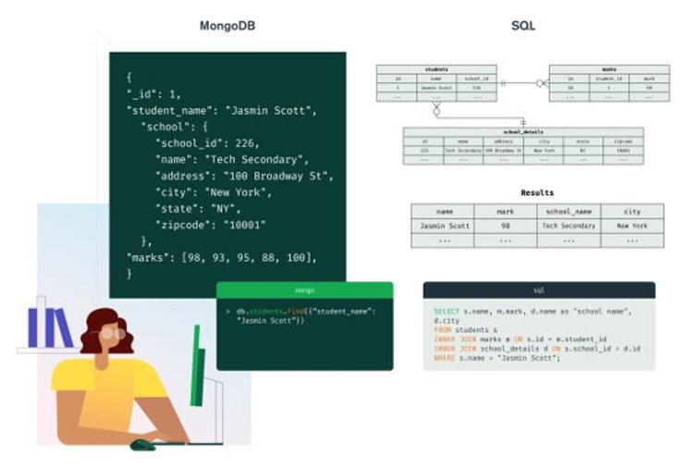
Processo de ELT
Transform
Transformação dos dados dentro do repositório
Aplicação das análises

Slide 16
Processo de ELT
Mudou a ordem do Load e Transform. E aí?
Independencia de TI
Responsável:
Profissionais de analise de dados
Contato direto com regras de negócios
Notes:
Foco para o engenheiro nas soluções de coleta e extração de dados.
Assim, a responsabilidade da transformação de dados fica nas mãos de profissionais próximos à empresa que conhecem as regras de negócio, como analistas, cientistas de dados e analytics engineers, trazendo os seguintes benefícios

Slide 17

Vantagens do ELT
Otimização de tempo
Eficiência na implementação de projetos
Menor dependência de TI
Papel principal dos analistas
Notes:
Analistas podem manipular os dados brutos

Slide 18
Diferenças entre ETL
e ELT?
// Integração com Python

Slide 19
Vantagens do ELT
Tempo de carregamento
Tempo de transformação
Tempo de Manutenção
Complexidade de implementação
Notes:
Analistas podem manipular os dados brutos

Slide 20
Vantagens do ELT
Sistemas -> delay
Tempo de carregamento
Tempo de transformação
Tempo de Manutenção
Complexidade de implementação
Notes:
ETL: uso de sistemas distintos que implica demora para o carregamento de dados
ELT: sistema de carregamento integrado, com isso, o carregamento de dados é feito uma única vez.
manipular os dados brutos

Slide 21
Vantagens do ELT
Tempo de carregamento
Tempo de transformação
Tempo de Manutenção
Complexidade de implementação
Gargalo na transformação
Notes:
ETL: demora considerável, particularmente, na transformação de grandes volumes de dados. Além disso, à medida que os volumes crescem, o tempo de transformação aumenta nesse processo.
ELT: transformação de dados feita de maneira integrada, pois sua velocidade independe do tamanho ou da complexidade dos dados, graças às tecnologias de infraestrutura na nuvem.

Slide 22
Vantagens do ELT
Tempo de carregamento
Tempo de transformação
Tempo de Manutenção
Complexidade de implementação
Custo com atualização
Notes:
ETL: altas taxas de manutenção, pois a atualização dos repositório de dados requer o trabalho recorrente de profissionais caros e escassos no mercado, como engenheiros de dados e desenvolvedores.
ELT: baixos custos de manutenção, pois os dados estão sempre disponíveis e acessíveis para todos.

Slide 23
Vantagens do ELT
Tempo de carregamento
Tempo de transformação
Tempo de Manutenção
Complexidade de implementação
Custo com atualização
Notes:
ETL: em etapas iniciais, demanda menos espaço de armazenamento.
ELT: requer conhecimento profundo de ferramentas avançadas de modern analytics e uma arquitetura bem estruturada do repositório de dados.
O que é modern analytics?
O que isso quer dizer na prática?
Com uma modern analytics stack, é possível combinar ferramentas que executam funções distintas, como integrar, armazenar ou visualizar dados, para montar uma estrutura de dados moderna, mutável e mais independente.
Por exemplo, considere uma empresa que aumentou drasticamente a sua base de clientes e necessita expandir sua solução de armazenamento de dados.
Caso ela utilize a abordagem moderna de analytics, terá duas opções:
adequar sua solução atual às novas demandas.
substituí-la por outra ferramenta que atenda às suas necessidades, sem precisar reformular sua infraestrutura de dados por completo.
Ou seja, com MAS, as organizações têm mais flexibilidade para fazer ajustes pontuais e reinventar sua estrutura sem precisar transformá-la por completo. O resultado?

Slide 24
Vantagens do ELT
Quais dados estão disponíveis?
Limitação de dados
Suporte à Data Warehouses
Usabilidade
Notes:
ETL: dados devem ser selecionados a priori, ou seja, o que não for selecionado é perdido.
ELT: dados brutos disponíveis no DW, por isso a retenção de dados depende apenas da política de retenção eleita pela operação de dados e não do processo de ELT em si.

Slide 25
Vantagens do ELT
Limitação de dados
Suporte à Data Warehouses
Usabilidade
Como lidar com os dados?
Notes:
ETL: método desenvolvido para suporte de banco de dados relacionais, on-premises e sistemas legados, localizados.
ELT: processo construído para suportar grandes volumes e diversas fontes de dados, estruturadas e não estruturadas, de forma escalável em infraestruturas de cloud.

Slide 26
Vantagens do ELT
Limitação de dados
Suporte à Data Warehouses
Usabilidade
Abordagem do processo
Notes:
ETL: tabelas fixas, cronogramas fixos, predominantemente utilizados por profissionais técnicos de TI, desenvolvedores e engenheiros de dados.
ELT: ad hoc, abordagem escalável, flexível e colaborativa, utilizável tanto por profissionais técnicos quanto pelo usuário final de negócio.

Slide 27
Vantagens do ELT
Limitação de dados
Suporte à Data Warehouses
Usabilidade
Qual dos processos escolher?
Notes:
ETL: tabelas fixas, cronogramas fixos, predominantemente utilizados por profissionais técnicos de TI, desenvolvedores e engenheiros de dados.
ELT: ad hoc, abordagem escalável, flexível e colaborativa, utilizável tanto por profissionais técnicos quanto pelo usuário final de negócio.

Slide 28
Qual escolher? ETL ou ELT?
\\ Power BI Analyst

Slide 29
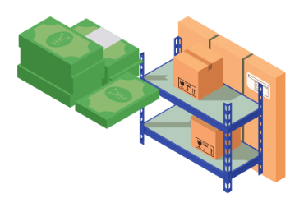


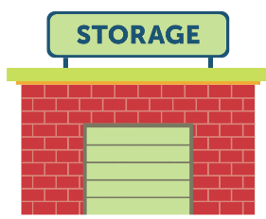
ETL – Extract, Transform, Load
Foco do ETL
Notes:
Quando a abordagem de ETL foi criada, o armazenamento de dados em repositórios era muito caro. Além disso, o processamento dessas informações era extremamente lento e, por isso, pouquíssimas organizações podiam investir nessas tecnologias.

Slide 30
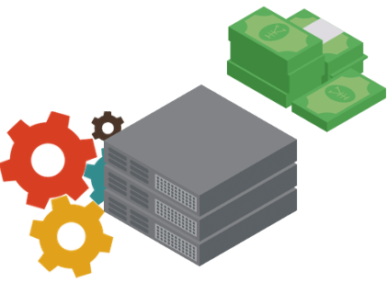

ETL – Extract, Transform, Load
Foco do ETL
Notes:
Ocorre que essa realidade mudou com a computação na nuvem. Hoje, o que era lento tornou-se rápido, e o que era caro tornou-se acessível.
Dessa forma, considerando o volume massivo de dados para processamento nas operações modernas, muitas empresas têm optado pelo ELT ao invés do tradicional ETL (extract-transform-load), buscando mais flexibilidade e agilidade nos seus pipelines de dados.
De pause e veja o final do artigo: https://blog.indicium.tech/etl-vs-elt-diferencas/

Slide 31
Hands On! ETL com Power BI
“Falar é fácil.
Mostre-me o código!”
Linus Torvalds

Slide 32

Dúvidas?
> Fórum/Artigos
> Comunidade Online (Discord)

Slide 33

Para saber mais
Referências principais:
https://peps.python.org/pep-0008/
https://peps.python.org/pep-0257/
https://pypi.org/project/pylint/
https://pypi.org/project/flake8/
https://github.com/julianazanelatto

Slide 34


Datasets no Kaggle
Dataset: Crimes em comunidades dos EUA
Dataset: Efeitos do alcool nos estudos
Dataset: Trending videos on Youtube
Dataset: Categorização de Salários de DS
Dataset: Conjunto de Livros de DS Amazon
Notes:
Análise preditiva -> R e Python

